Slide 1
Diaporamas à la carte
Réalisée dans le cadre du réseau des spécialistes d’Inn’ovin, cette série de diaporamas a pour objectif de mettre à disposition de tous de récentes références techniques et économiques sur un sujet.
[Avis à l’utilisateur]
Vous pouvez utiliser ces diaporamas à votre guise, sous réserve de citer les sources qui accompagnent chaque tableau et graphique.
Merci également d’indiquer que ces diaporamas ont été réalisés dans le cadre d’Inn’Ovin par le réseau des spécialistes, un groupe de techniciens, ingénieurs et vétérinaires tous spécialisés dans un domaine et issus des différentes familles de la filière ovine nationale.
Des commentaires accompagnent chaque diapo.
Pour en savoir plus, vous pouvez contacter les rédacteurs des diaporamas indiqués sur la diapo suivante.

Slide 2





Des agneaux finis avec du foin de luzerne : une pratique agroécologique
Laurence Sagot – Institut de l’Elevage/CIIRPO
Jérôme Normand – Institut de l’Elevage
Isabelle Legrand – Institut de l’Elevage
Denis Gautier – Institut de l’Elevage/CIIRPO

Slide 3
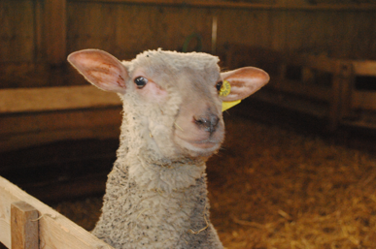
Du fourrage de légumineuses + une céréale
Du foin ou de l’enrubannage de luzerne ou trèfle violet purs
Une céréale : orge, triticale…
Un aliment minéral équilibré en phosphore et calcium
Notes:
Blé =>acidogène
Avoine => pas suffisamment énergétique

Slide 4
Une ration moins chère
9 € : c’est l’économie réalisée par agneau du sevrage à l’abattage par rapport à un régime composé d’un mélange fermier et d’un foin de graminées
Une ration sans ajout de complément azoté : Foin de luzerne ou de trèfle violet semé pur + 1 céréale (orge, triticale… mais pas de blé, ni d’avoine en plat unique)
Avec la céréale distribuée à volonté ou rationnée (de 800 g à 1 kg par agneau et par j)
Notes:
Blé =>acidogène
Avoine => pas suffisamment énergétique

Slide 5
Le même indice de consommation en concentré
Pour un agneau sevré à 70 j et commercialisé à 17,5 kg de carcasse, compter :
50 kg de céréale + 30 kg de foin de luzerne
Soit :
- les mêmes quantités d’aliments concentré
- 3 fois plus de foin
qu’avec une ration composée d’un mélange fermier et du foin de graminées

Slide 6
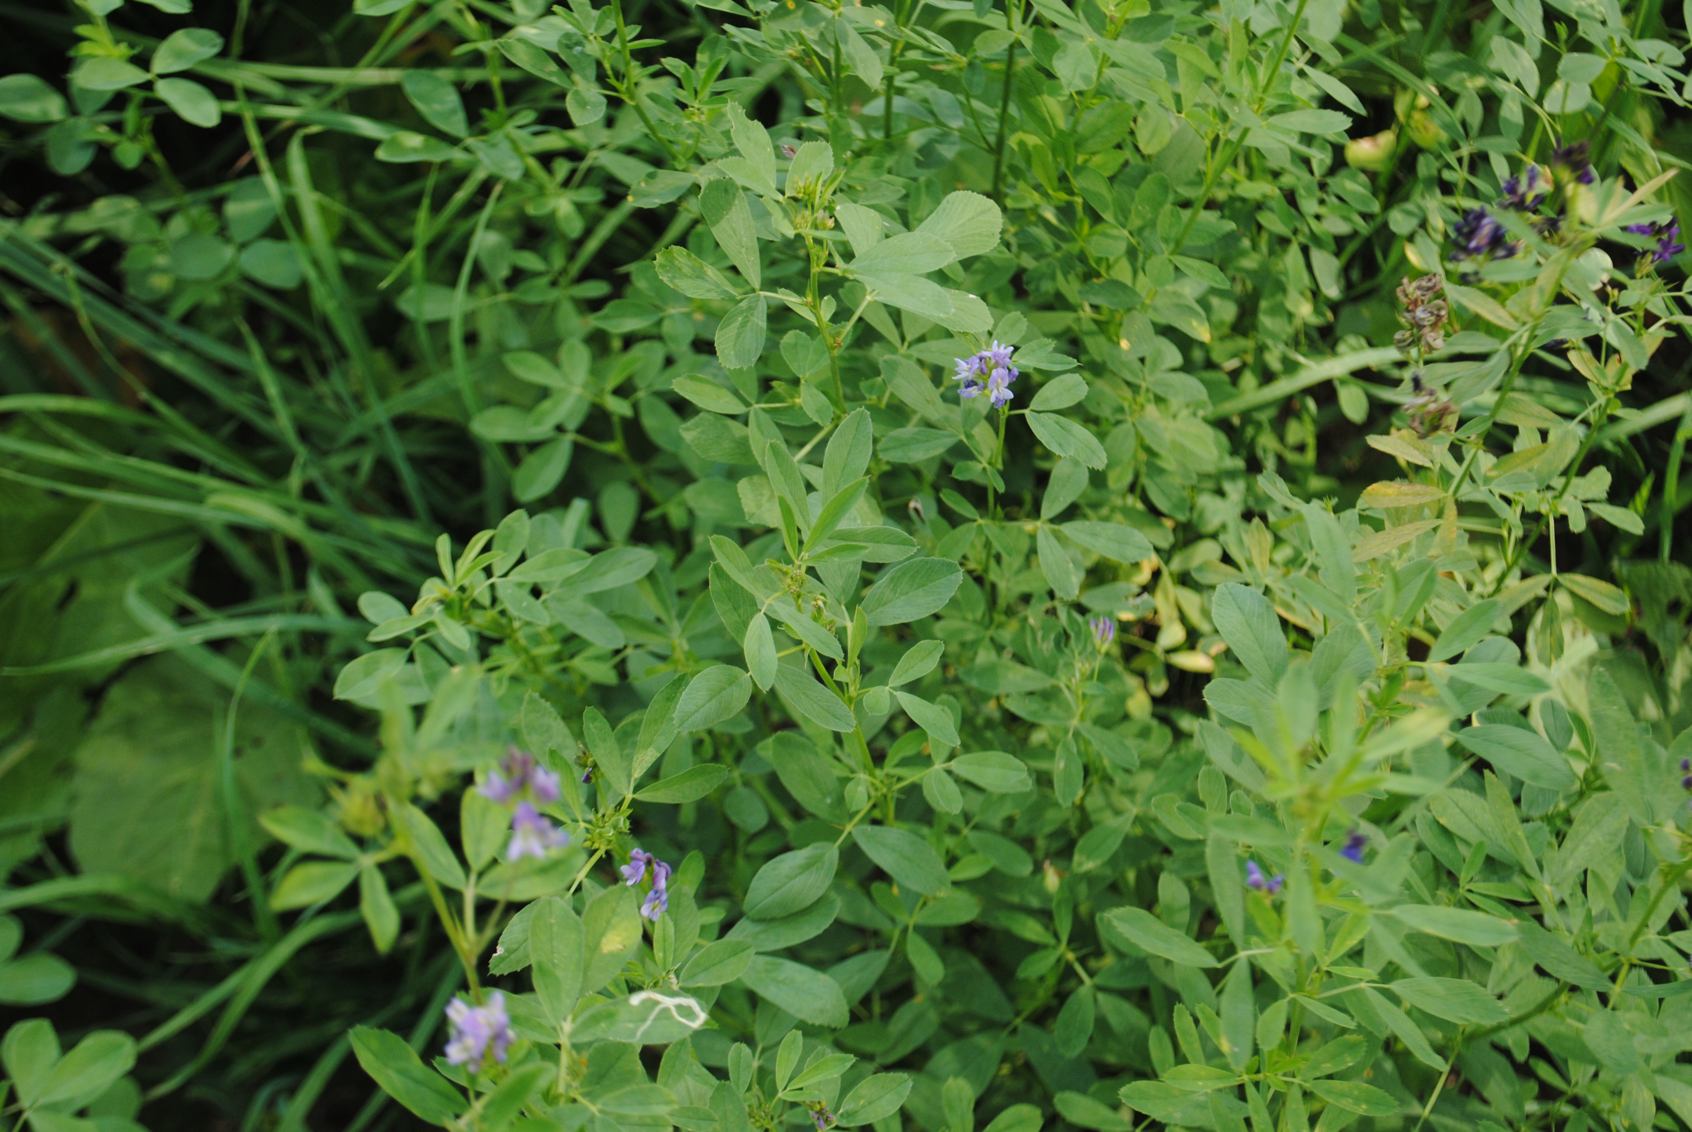
15 jours de finition en plus
des agneaux commercialisés plus tard
15 j de plus avec du foin de légumineuses pures de bonne qualité
Valeurs alimentaires de foins riches en feuilles (par kg de matière sèche)
Jusqu’à un mois si la quantité de feuilles n’est pas suffisante
Fourrage | Taux de matière sèche | UFL | UFV | PDIN (g) | PDIE (g)
Foin de luzerne – 1er cycle floraison | 85 % | 0,62 | 0,52 | 107 | 87
Foin de trèfle violet – 1er cycle floraison | 85 % | 0,63 | 0,53 | 91 | 81
Foin de graminées - 1er cycle épiaison | 85 % | 0,72 | 0,63 | 69 | 82
Source : INRA 2007

Slide 7
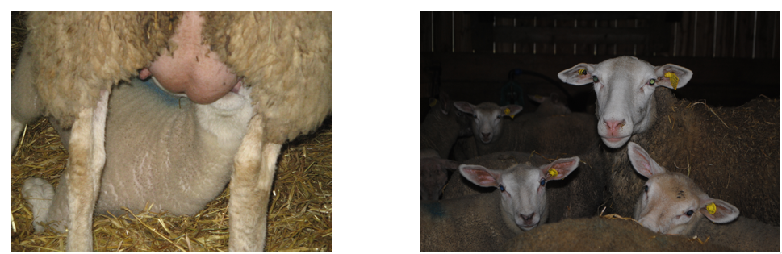
En cumulant cette ration après le sevrage avec un sevrage à 110 jours

Slide 8
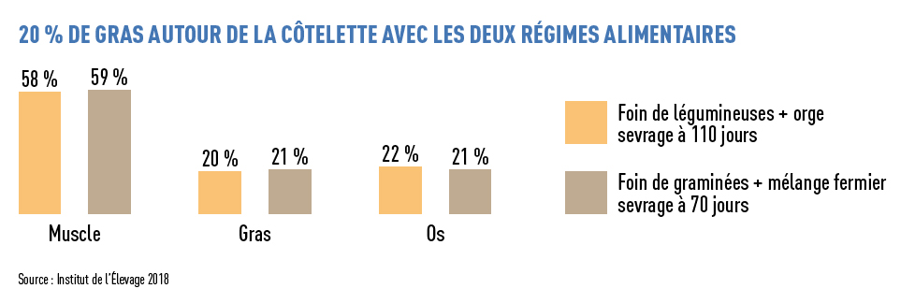
La même quantité de gras

Slide 9
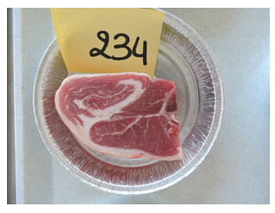
La même qualité de viande
Une couleur de viande inchangée
Des teneurs en oméga 3 équivalentes et modestes : 0,7 % des acides gras de la noix de côtelette

Slide 10
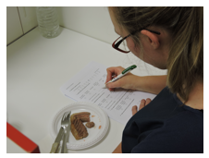
Le même bon « goût » d’agneau
Le même profil sensoriel déterminé par un jury de 12 experts
Note d’intensité de 0 (faible) à 10 (fort)
Dégustation | critères | Mode d’alimentation
 |  | En bergerie | Sur dérobées
Partie maigre | Nombre d’agneaux dégustés | 24 | 24
 | Odeur globale | 5,7 | 5,7
 | Flaveur | 5,5 | 5,7
 | Tendreté | 5,4 | 5,7
 | Jutosité | 5,5 | 5,7
Partie grasse | Odeur globale | 5,6 | 5,6
 | Flaveur | 5,6 | 5,6
Source : Institut de l’Elevage 2018

Slide 11
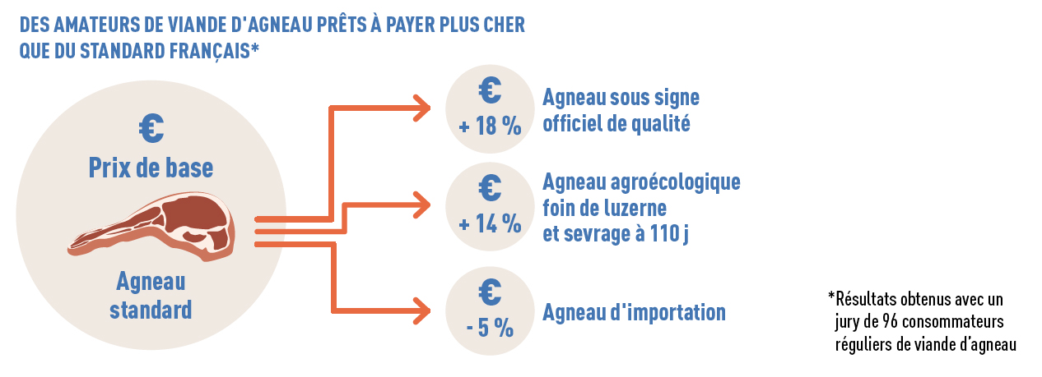
Des consommateurs plutôt séduits
Source : Institut de l’Elevage 2018

Slide 12
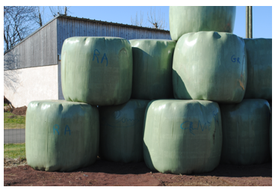
En résumé
La réussite de la technique reste étroitement liée à la teneur en feuilles du fourrage
Finir des agneaux en bergerie avec un fourrage de légumineuses et une céréale se traduit par :
Une ration moins chère : - 9 € par agneau du sevrage à la commercialisation,
Un allongement de la durée de finition de 15 j,
Notes:
Par rapport à une ration composée de foin de graminées et de foin de légumineuses pures

Slide 13
En résumé
La réussite de la technique reste étroitement liée à la teneur en feuilles du fourrage
L’association de cette ration avec un sevrage tardif (110 j) induit :
Un allongement de la durée de finition qui peut atteindre un mois,
Sans différence d’état d’engraissement,
Sans modification du profil d’acide gras de type oméga 3,
Sans dégradation de l’odeur et de la flaveur des viandes,
Avec des viandes aussi tendres et juteuses.
Notes:
Par rapport à une ration composée de foin de graminées et de foin de légumineuses pures

Slide 14

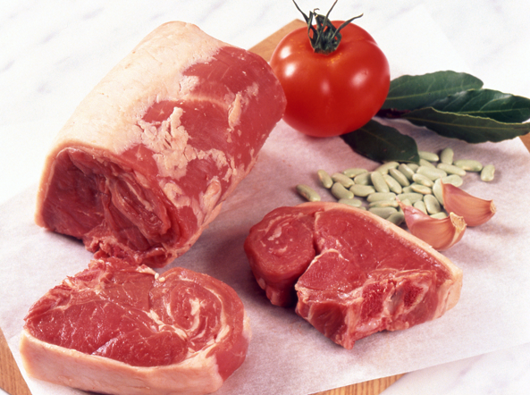

Pour en savoir plus :
Fiche technique, vidéo, podcast
Ecolagno.idele.fr
Ciirpo.idele.fr
www.idele.fr
www.inn-ovin.fr
CP : CIV

